Slide 1
Unidad 4 electricidad

Slide 2
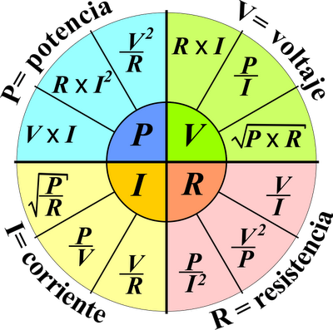
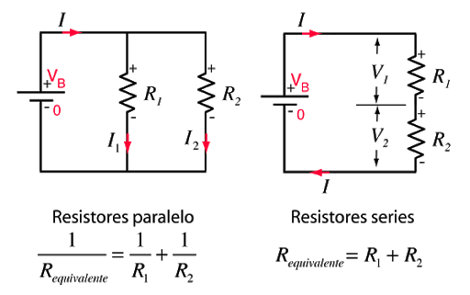
Resumen circuito eléctrico

Slide 3
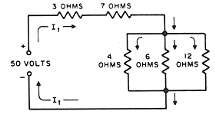
Calcular la resistencia total, la corriente total y la corriente por cada resistencia, la caída de potencial en cada resistencia, el consumo de potencia total y la potencia consumida en cada resistencia; para los siguientes casos:
Ejercicio examen 2014

Slide 4
Resistencia | Voltaje | Corriente | Potencia
Ejercicio examen 2014

Slide 5
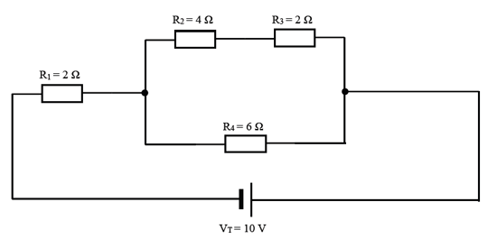
Calcular la resistencia total, la corriente total y la corriente por cada resistencia, la caída de potencial en cada resistencia, el consumo de potencia total y la potencia consumida en cada resistencia; para los siguientes casos:
Ejercicio examen 2015

Slide 6
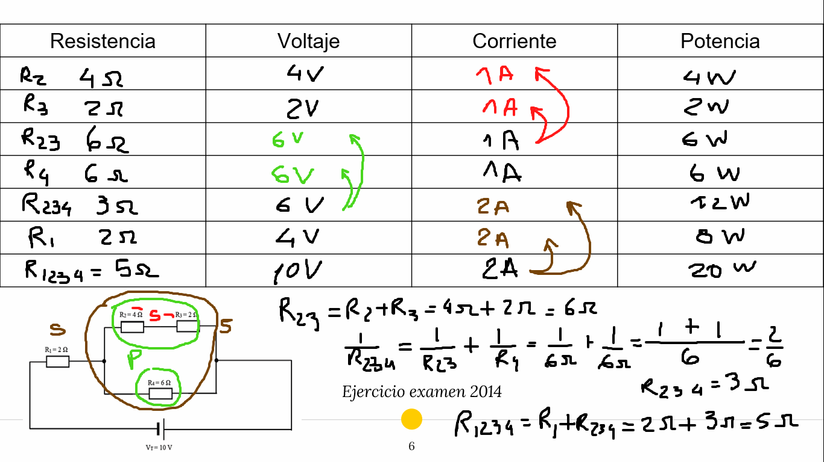
Resistencia | Voltaje | Corriente | Potencia
Ejercicio examen 2014

Slide 7
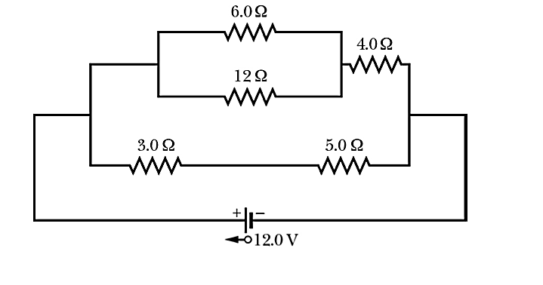
Calcular la resistencia total, la corriente total y la corriente por cada resistencia, la caída de potencial en cada resistencia, el consumo de potencia total y la potencia consumida en cada resistencia; para los siguientes casos:
Ejercicio examen 2016

Slide 8
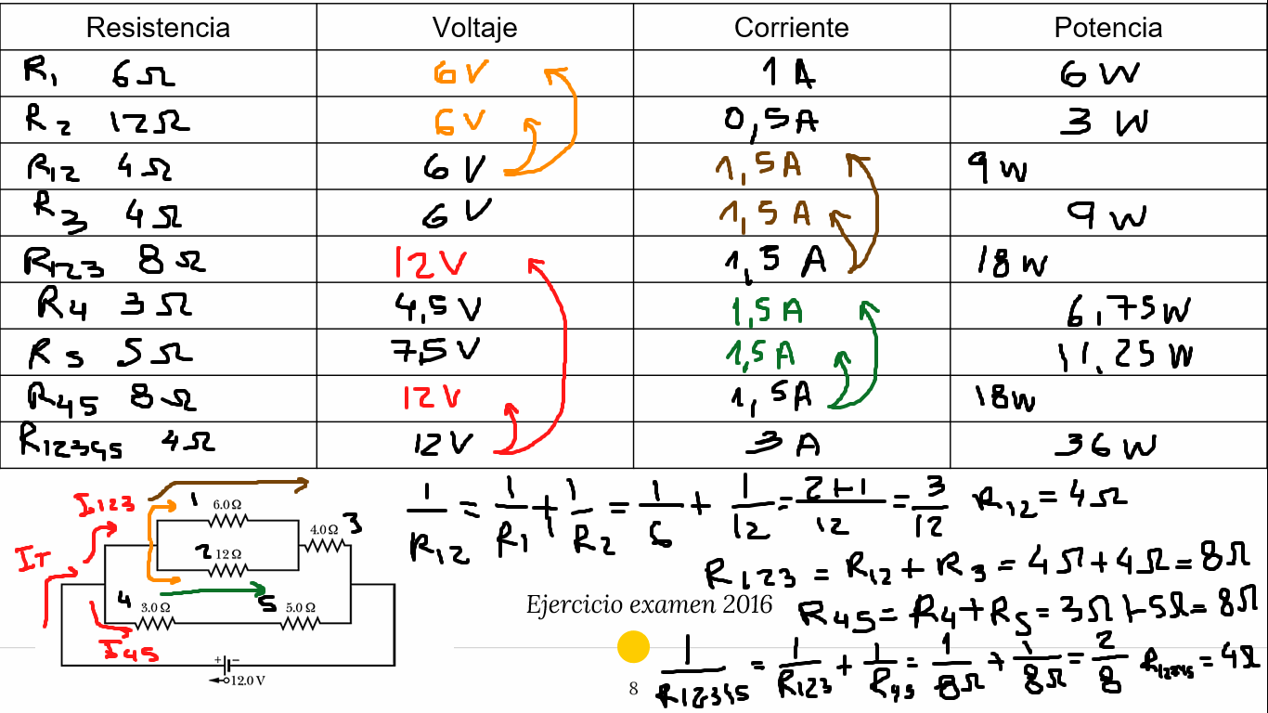
Resistencia | Voltaje | Corriente | Potencia
Ejercicio examen 2016

Slide 9
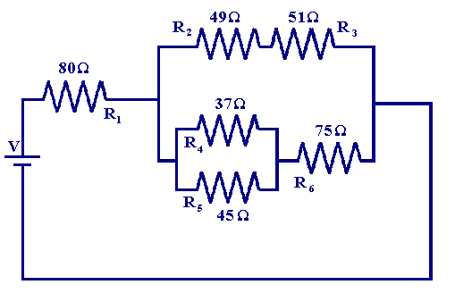
Calcular la resistencia total, la corriente total y la corriente por cada resistencia, la caída de potencial en cada resistencia, el consumo de potencia total y la potencia consumida en cada resistencia; para los siguientes casos:
Ejercicio examen 2017

Slide 10
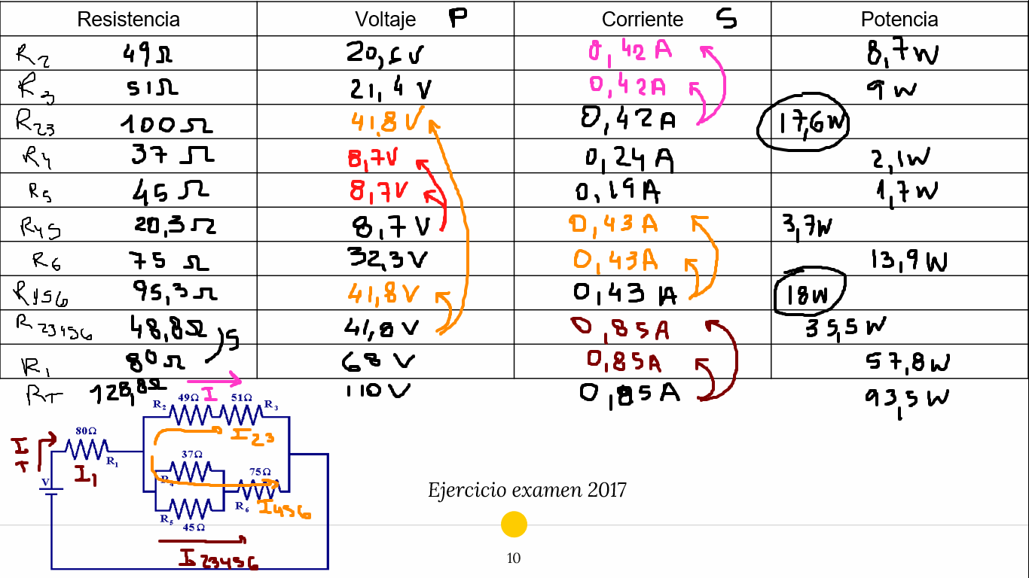
Resistencia | Voltaje | Corriente | Potencia
Ejercicio examen 2017

Slide 11
Calcular la resistencia total, la corriente total y la corriente por cada resistencia, la caída de potencial en cada resistencia, el consumo de potencia total y la potencia consumida en cada resistencia; para los siguientes casos:
R₁ 2Ω
20V
R₂ 5Ω
R₅ 5Ω
R₃ 3Ω
R₄ 4Ω
Ejercicio examen 2018

Slide 12
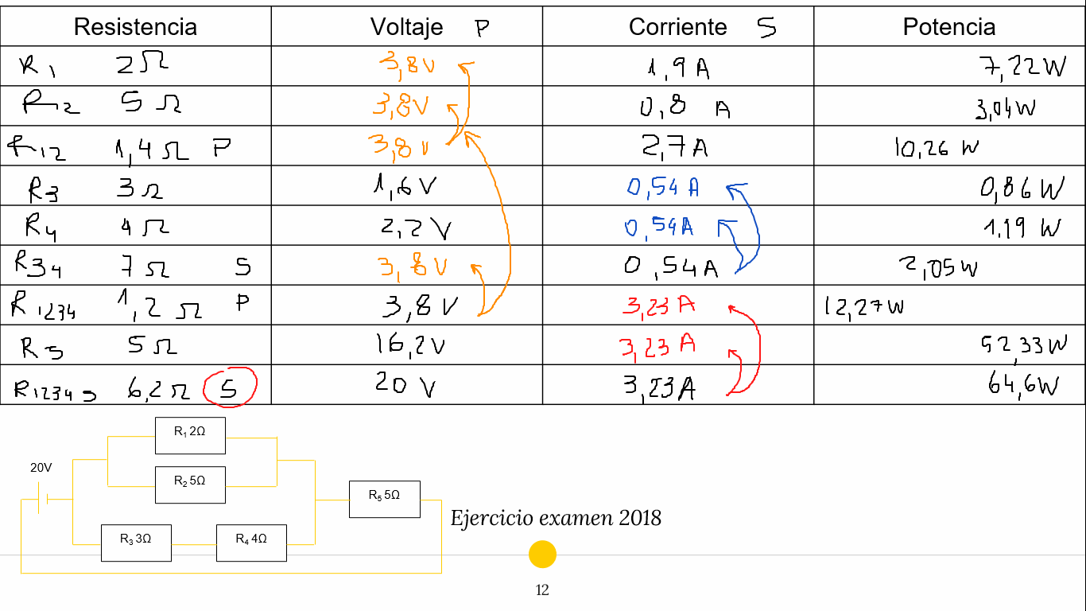
Resistencia | Voltaje | Corriente | Potencia
R₁ 2Ω
20V
R₂ 5Ω
Ejercicio examen 2018
R₅ 5Ω
R₃ 3Ω
R₄ 4Ω

Slide 13
Calcular la resistencia total, la corriente total y la corriente por cada resistencia, la caída de potencial en cada resistencia, el consumo de potencia total y la potencia consumida en cada resistencia; para los siguientes casos:
Ejercicio examen 2019

Slide 14
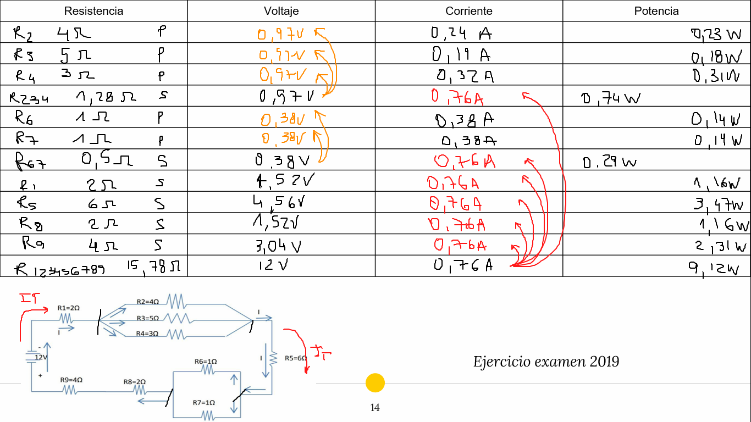
Resistencia | Voltaje | Corriente | Potencia
Ejercicio examen 2019

Slide 15
Tarea: repasar

